Slide 1
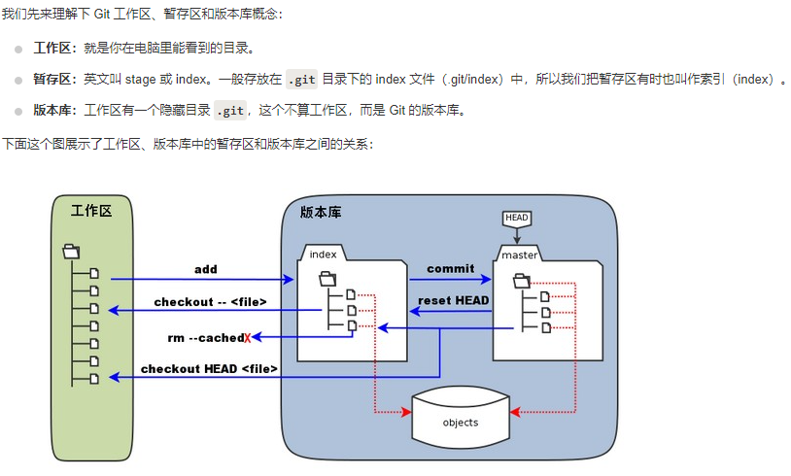
1、git的工作区：在当前仓库中，新增，更改，删除文件这些动作，都发生在工作区里面。
2、git的暂存区：英文叫stage, 或index。在版本库.git目录下，有一个index文件。它实际上就是一个包含文件索引的目录树，像是一个虚拟的工作区。在这个虚拟工作区的目录树中，记录了文件名、文件的状态信息（时间戳、文件长度等），文件的内容并不存储其中，而是保存在Git对象库（.git/objects）中，文件索引建立了文件和对象库中对象实体之间的对应。如果当前仓库，有文件更新，并且使用git add 命令，那么这些更新就会出现在暂存区中。

Slide 2
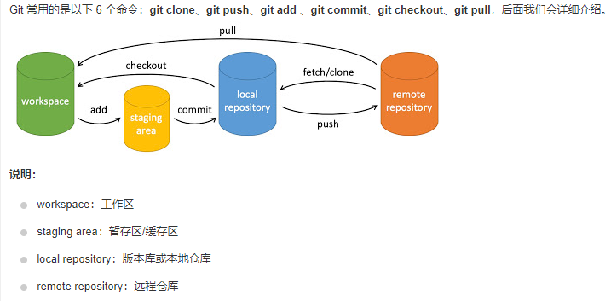
git中工作区，缓存区，本地库，远程库的简要区别
实际上前三个名词对应到实体，都是你从远程仓库克隆下来的那个项目目录！ 只不过工作区就是你实际看到的目录和目录里的内容，当你修改/添加/删除了从远程仓库clone下来的目录中的文件后，工作区就变了 而缓存区也是你实际看到的这个目录，但你要 git add . （注意还有个.表示所有文件）之后在工作空间中的修改才能保存到缓冲区中 而本地库也是你实际看到的这个目录 ，但你要git commit -m "版本名" 缓冲区中的更改才能保存到本地库中
而远程库当然就是远程服务器上那个项目目录啦，你要git push -u origin master 本地库的修改才能保存到你下载这个本地库（本地项目）的远程库（远程项目）中！
【Git】(1)---工作区、暂存区、版本库、远程仓库：https://www.cnblogs.com/qdhxhz/p/9757390.html

